Slide 1

Научный руководитель-
Вагина Елена Евгеньевна
Руководитель ОО –
Красников Андрей Анатольевич
Заместитель директора по НМР- Русецкая Наталья Степановна
Психолого-педагогические условия сопровождения интенсификации освоения обучающимися обучающихся образовательных программ
Статус в программе РИП
НМЦ 2023-2024гг
Стаж в программе-28 лет

Slide 2
Актуальность темы
Федеральный проект «Молодые профессионалы
(Повышение конкурентоспособности профессионального образования)»
направлен на обеспечение возможности обучающимся образовательных организаций, реализующих программы среднего профессионального образования, получить профессиональное образование, соответствующее требованиям экономики и запросам рынка труда.
Федеральный проект «Профессионалитет»
– Постановление Правительства Российской Федерации от 16.03.2022 № 387
- новая модель практико-ориентированной подготовки квалифицированных кадров по наиболее востребованным профессиям и специальностям, направленная на максимальное приближение условий подготовки обучающихся образовательных организаций среднего профессионального образования к реальным условиям производства
Эксперимент в целях разработки, апробации и внедрения новой образовательной технологии конструирования образовательных программ СПО, а также интенсификации образовательной деятельности на основе совершенствования практической подготовки на современном оборудовании с применением интегративных педагогических подходов
Федеральный проект «Современная школа»
направлен на обеспечение возможности детям получать качественное общее образование в условиях, отвечающих современным требованиям, независимо от места проживания ребенка, организацию комплексного психолого-педагогического сопровождения участников образовательных отношений, а также обеспечение возможности профессионального развития педагогических работников
Федеральный проект «Успех каждого ребенка»
направлен на создание и работу системы выявления, поддержки и развития способностей и талантов детей и молодежи. В рамках проекта ведется работа по обеспечению равного доступа детей к актуальным и востребованным программам дополнительного образования, выявлению талантов каждого ребенка

Slide 3
Гипотеза
01
Направления , формы,
методы, уровни
сопровождения
Сопровождение
интенсификации
освоения обучающимися
образовательных программ
будет обеспечено, если
создать следующие
психолого-педагогические
условия
02
Методические рекомендации по формированию
СУМ, SS,
РОН,УМ
03
Мониторинг способностей
обучающихся
Диагностический
инструментарий
04
Комплект моделей
интенсификации
05
Инструментарий интенсификации
и оптимизации

Slide 4
Проекты реализуемых в техникуме для формирования учебной мотивации, рефлексивных навыков, мягких компетенций, самоуправляющих механизмов личности
Муниципальный уровень
мероприятия направленные на организацию работы в рамках НМЦ
Создание психолого педагогических условий сопровождения освоения
обучающимися образовательных программ
Опросник «Выработка навыков
оценочно-рефлексивной деятельности (
Е.В. Бондаренко, А.И. Артюхина)
Методы исследования самооценки уровня притязаний «Шкала Розенберга»
04
03
65%
Рефлексивно-самооценочные навыки
70%
Мотивируем достижения
02
Мягкие компетенции
Развиваем СУМ
Используем модели интенсификации
01
«Опросник самоорганизации деятельности (ОСД)», разработанный Е. Ю. Мандриковой
Диагностический тест Равена
Самотест "Готовность к саморазвитию" (Т.А.Ратанова, Н.Ф. Шляхта «Психодиагностические методы изучения личности»).
40%
Прокачиваем soft skills
Самоуправляющие механизмы личности
Управляем учебной мотивацией
Опроснике «Стиль саморегуляции поведения» В.И. Моросановой

Slide 5
Результаты - 2023-2024
Модель интенсификации №2
.
79/10,5%
Модель интенсификации №3
8 /1,1%
Модель
интенсификации
№4
0%
48/6,4%
Модель интенсификации №1

Slide 6
Результаты работы за 2023-2024 учебный год
10%
7%
30%
6%
9%
5%
Международный уровень
Всероссийский уровень
Региональный
уровень
Участие в 5 мероприятиях международного уровня. (олимпиады-2; конкурсы- 3);
Результаты :
2 международного уровня (Грамоты, Дипломы-1 место-1, 3 место-1)
Участие в 23 мероприятиях всероссийского уровня (олимпиады-2; конкурсы- 21); - Результаты :
21 всероссийского уровня (Грамоты, Дипломы- место-8, 2 место-12, 3 место-1)
Участие в 12 мероприятиях регионального уровня (конкурсы); -
Результаты :
5 регионального уровня (Грамоты -1 место-2, 2 место-2, 3 место-1)

Slide 7
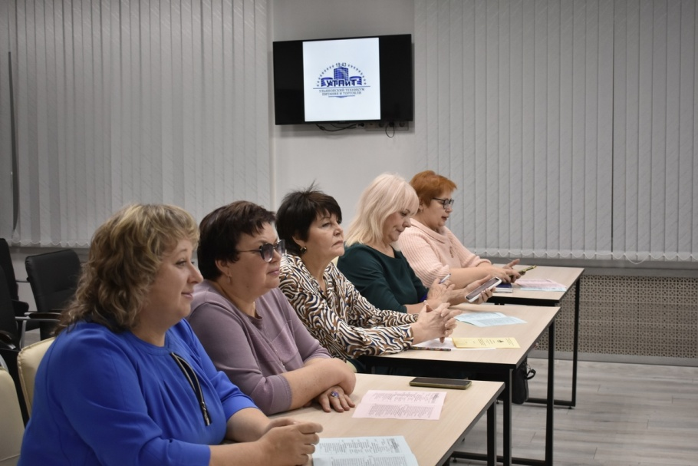
Областной уровень
мероприятия направленные на организацию работы в рамках НМЦ
Практический семинар
19.02.2024г.
Открытый
Педагогический совет с участием с представителей профильных организаций Ульяновской области 31.01.2024г.
Интенсификация освоения образовательных программ как одно из направлений выстраивания системы подготовки специалистов среднего звена
Интенсификация освоения образовательных программ через гибридный интегративный подход к обучению через механизмы взаимодействия с отраслевыми партнерами
Поисковый
Практикум
25.04.2024г.
Синергия формирования
образовательных результатов
как один из факторов
интенсификации
освоения обучающимися
образовательных программ
Творческий отчет
20.11.2023г.
Психолого-педагогические условия сопровождения интенсификации освоения обучающимися образовательных программ

Slide 8
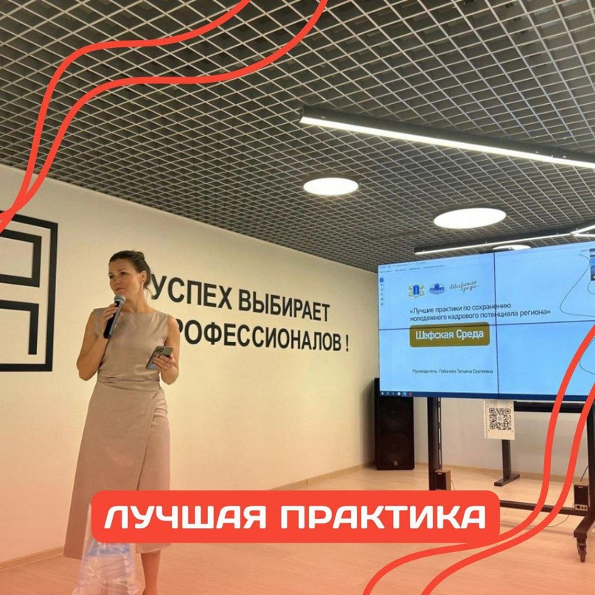
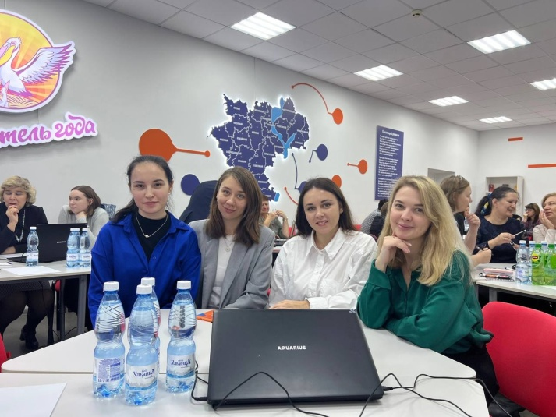
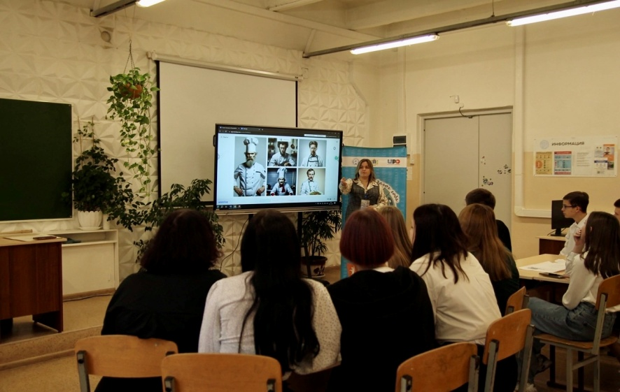


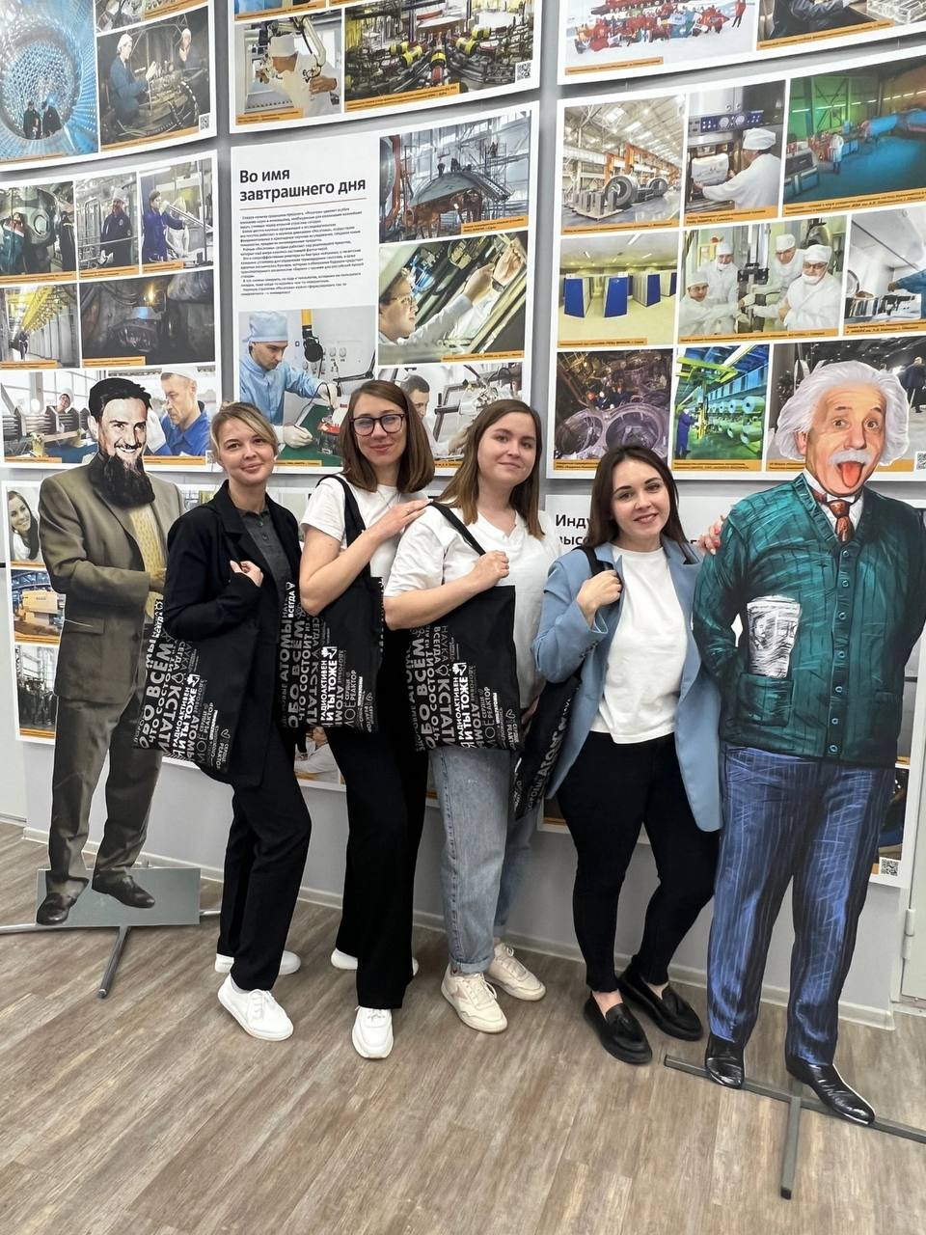
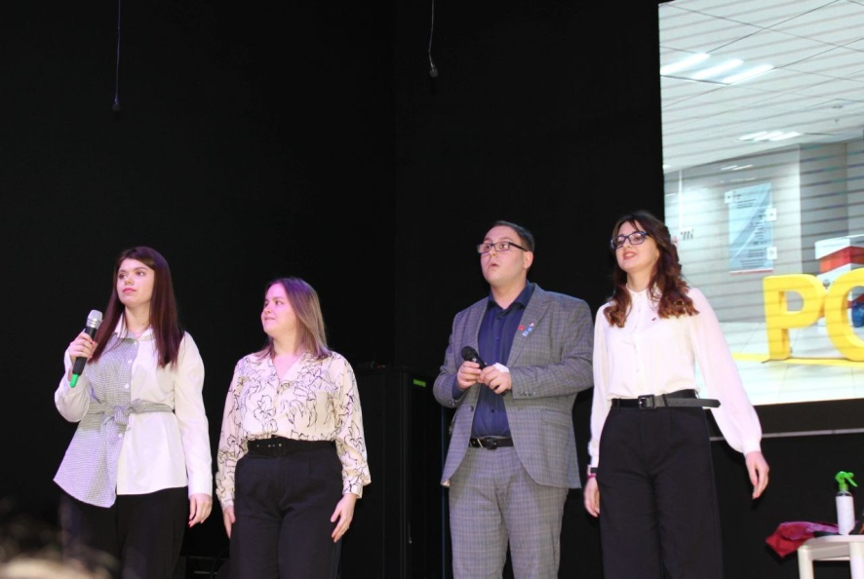
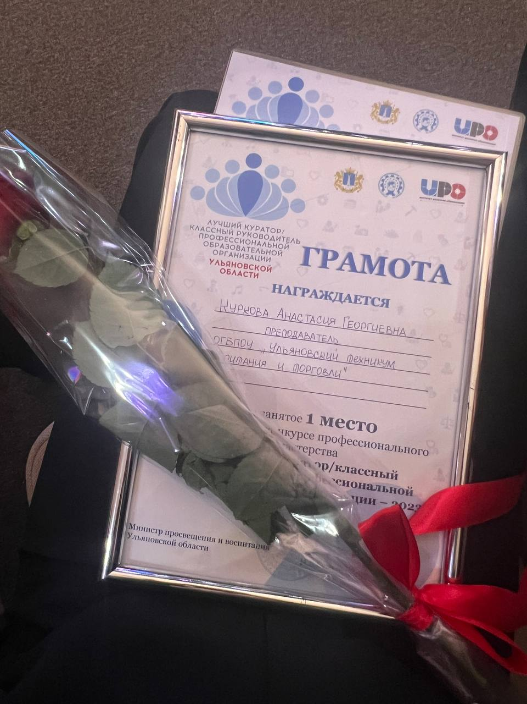
8 Фестиваль молодых педагогов «Педагогическая проба-2023»
Очный региональный этап
Всероссийской метапредметной олимпиады
«Команда большой страны»
Региональный уровень
Областной конкурс
«Лучший куратор/классный руководитель
Конкурс молодых педагогов
Команда «ZаПРОФТЕХ»
Городской уровень
Дебаты «Финансовая грамотность
подростков
Грамота 1 МЕСТО
Грамота участника

Slide 9
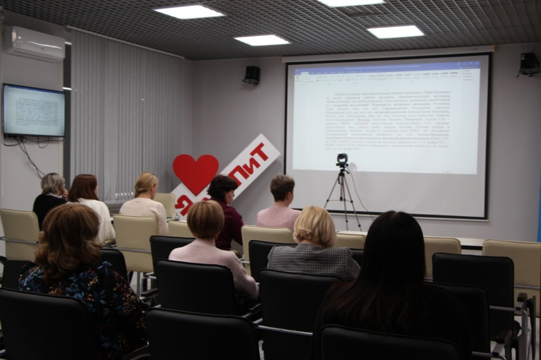
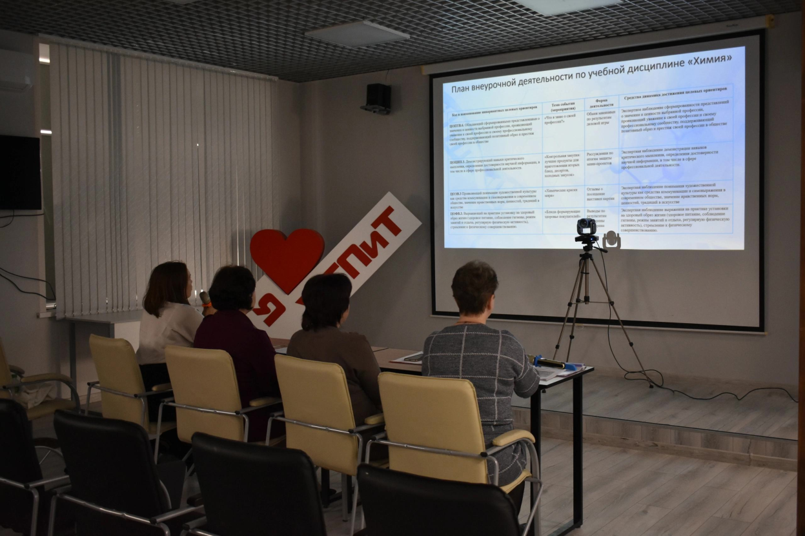
Межрегиональный уровень
мероприятия направленные на организацию работы в рамках НМЦ
Педагоги техникума презентация опыта
Межрегиональный
дистанционный семинар
27.02.2024г.
Федеральная пилотная площадка ФГБОУ ДПО
«Институт развития профессионального образования
по теме
«Апробация и внедрение федерального пакета методических разработок для обновления практики подготовки по общеобразовательным дисциплинам с учетом профессиональной направленности программ среднего профессионального образования, реализуемых на базе основного общего образования»
05.10.2022-05.10. 2024
Интенсификация освоения образовательных программ(синергия формирования образовательных результатов
ГАПОУ СО «ЭПЕК»
ГБПОУ АО «АГПК»
ГАПОУ «ЧТТСТ»
ГБПОУ «ККЭП»
ГПОУ «КНТ»
ГБПОУ «СРМК»
Межрегиональный
дистанционный семинар
12.12.2023г.
г.Ульяновск - г. Энгельс
«Некоторые подходы к сопровождению интенсификации освоения обучающимися образовательных программ

Slide 10
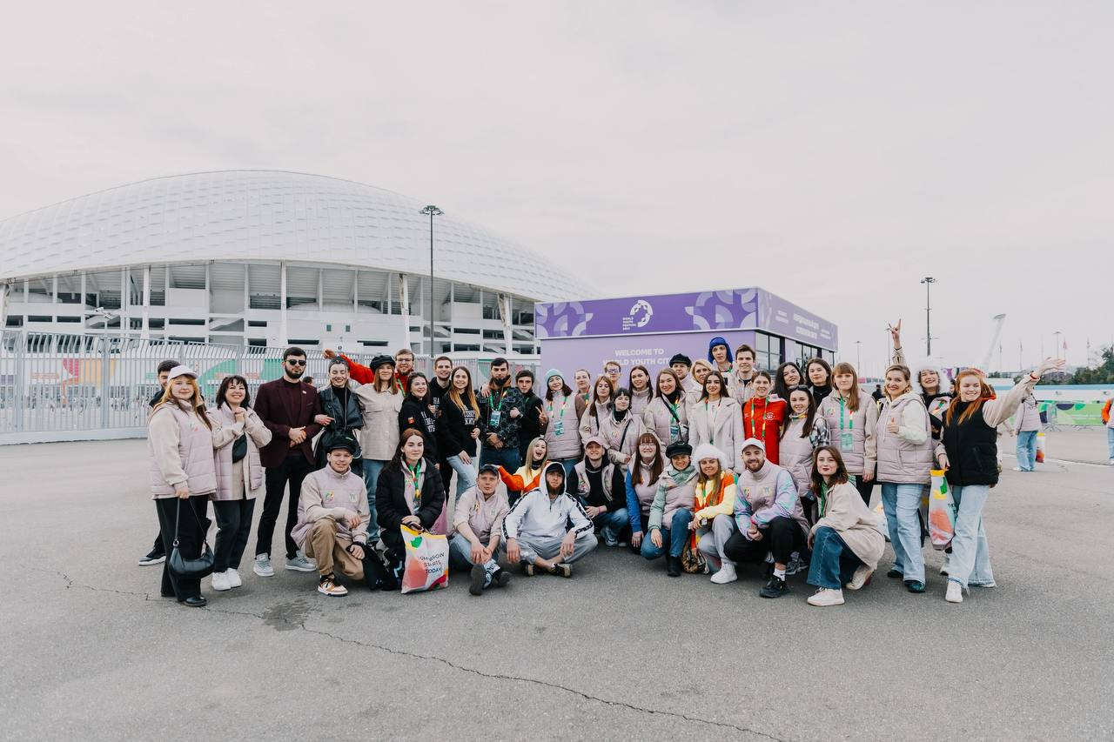
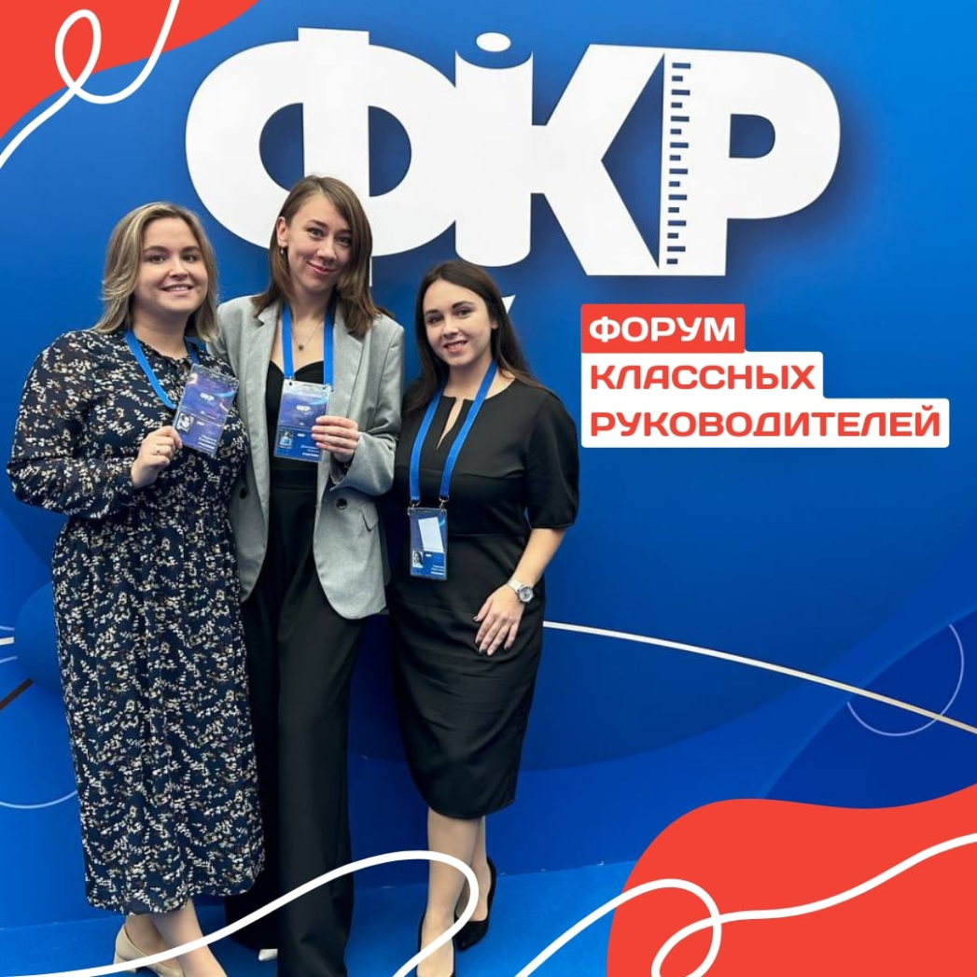
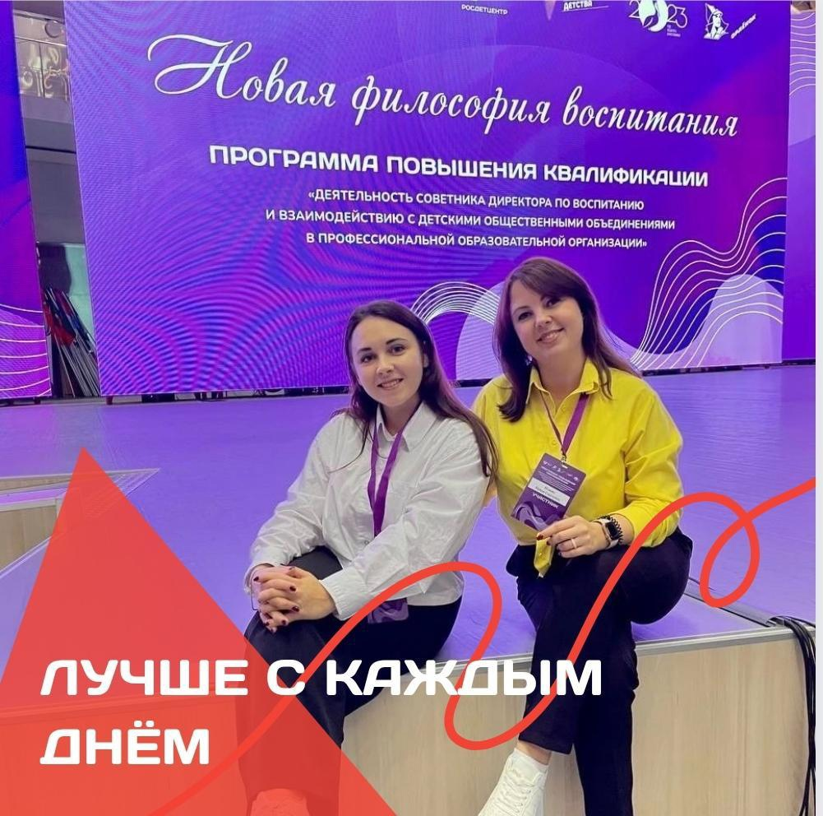
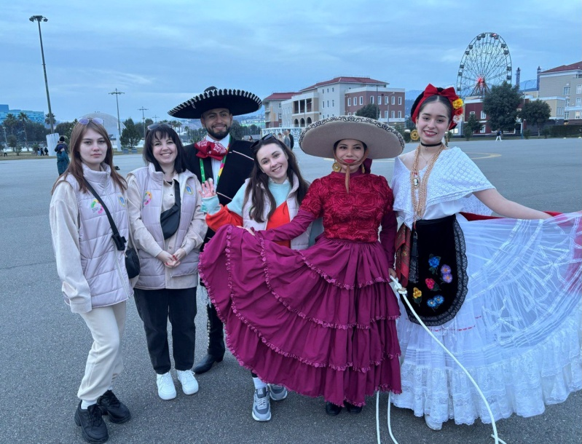
Всероссийский , международный уровень
Международный форум классных руководителей в г. Москва
Команда региона
Всероссийский детский центр «Орленок»
Всемирный фестиваль молодежи г. Сочи

Slide 11
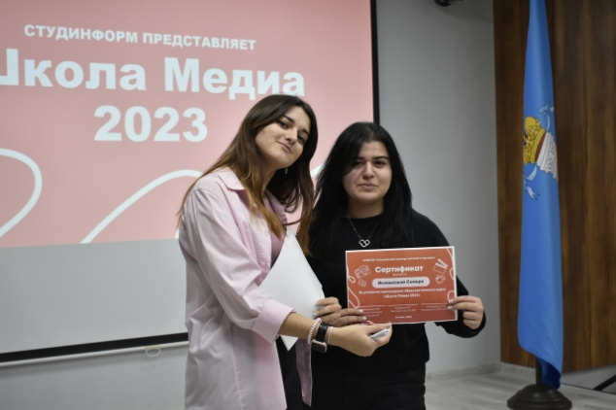
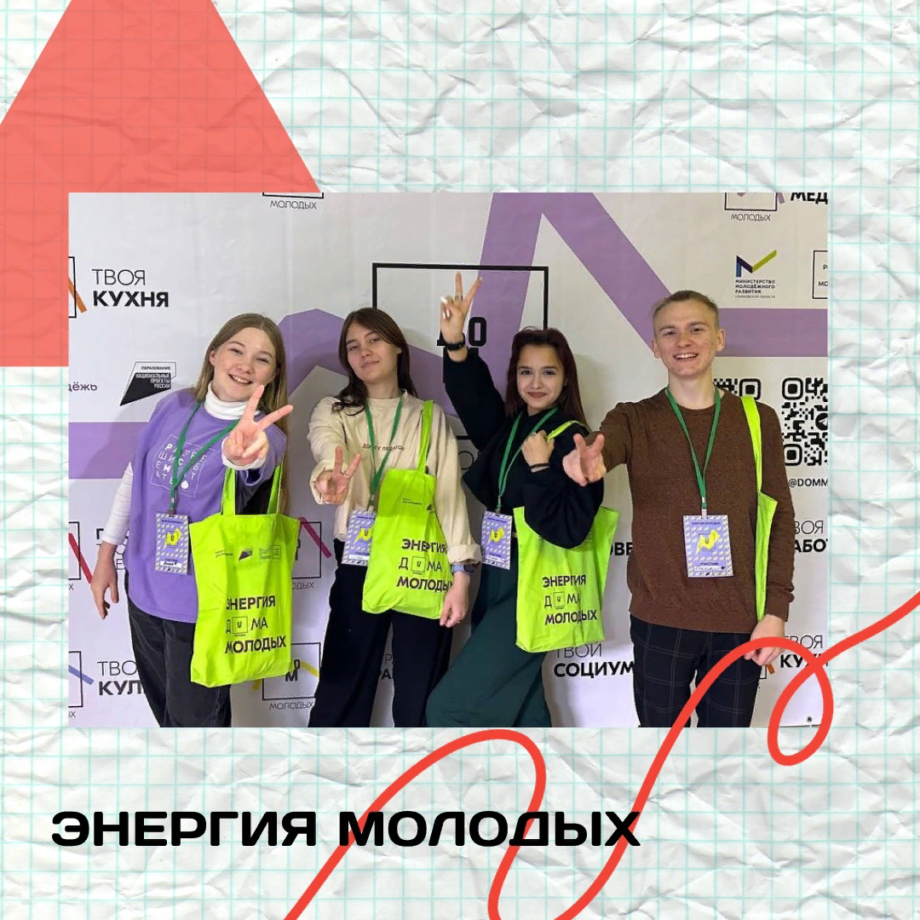
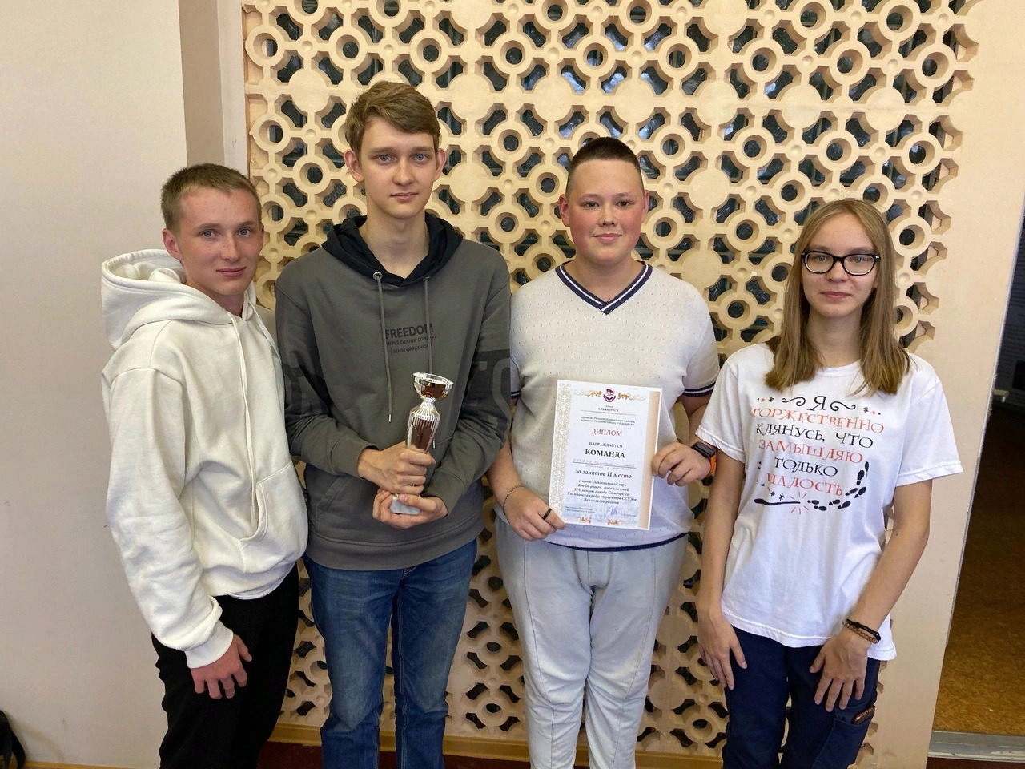
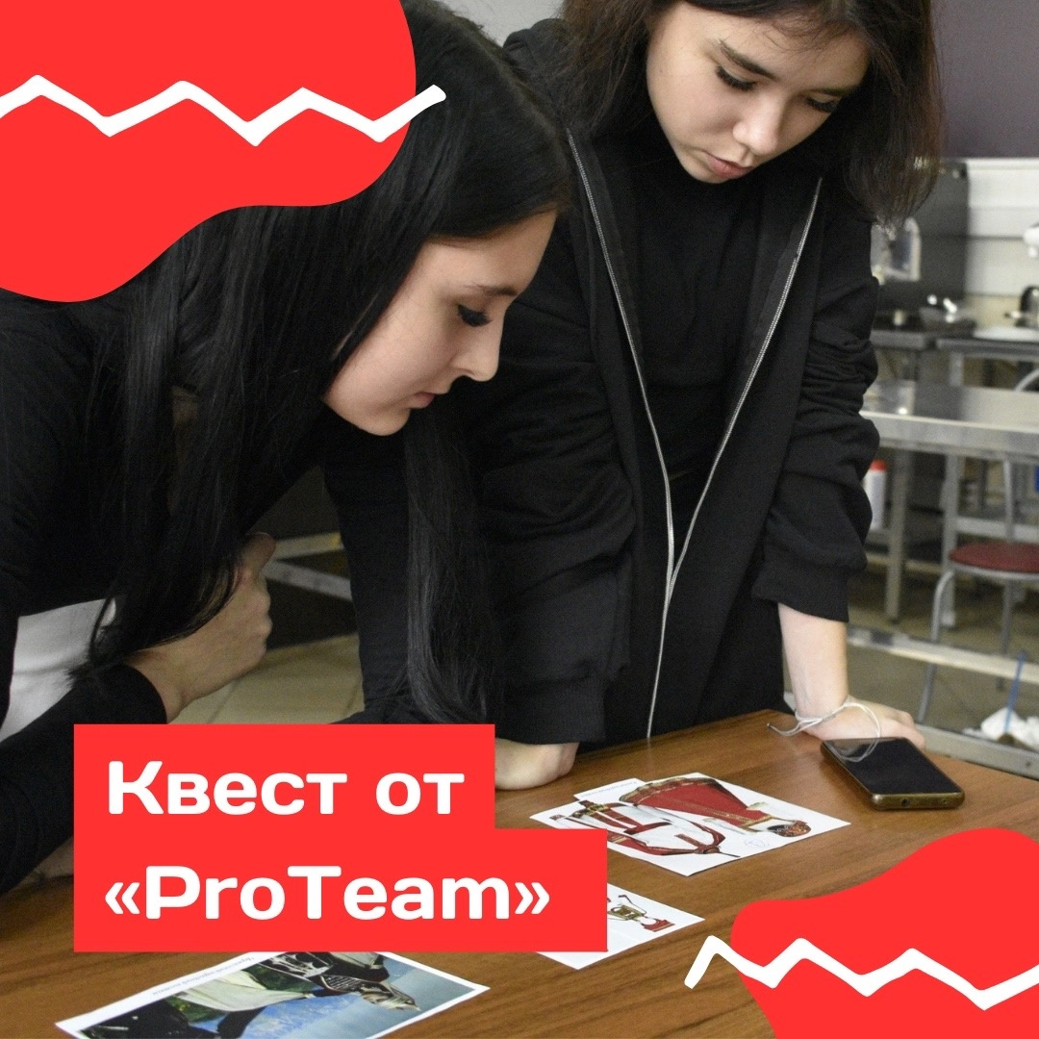
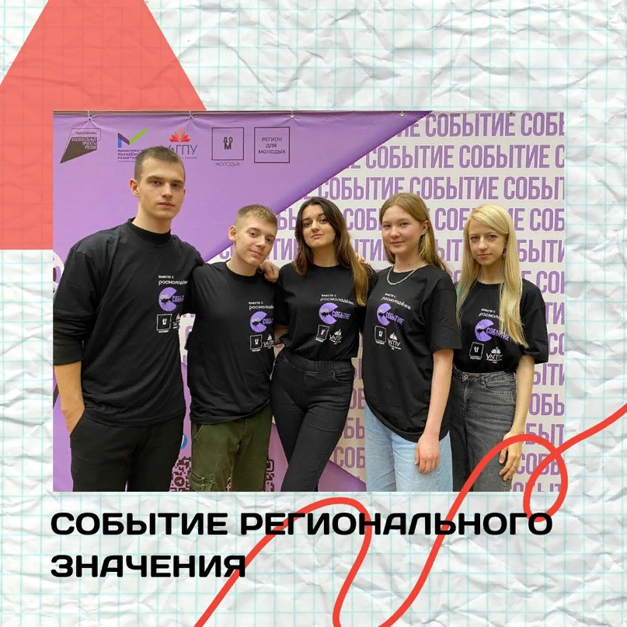
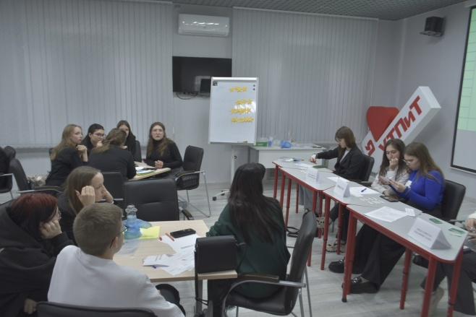
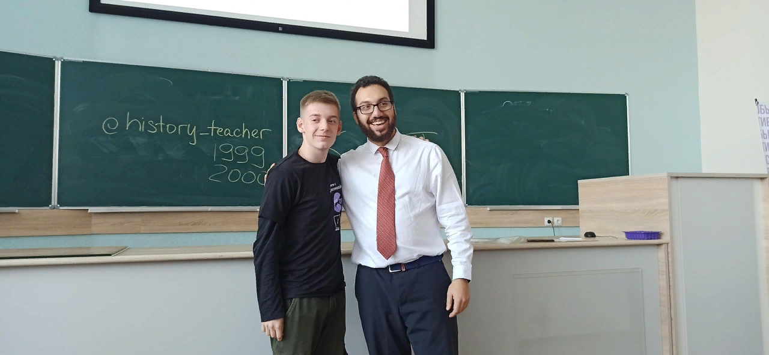
Образовательный интенсив
«Энергия молодых» 26.10. – 28.10.2023
Областной уровень
Брейн-ринг посвященный 375-летию города Ульяновска (Диплом -2 место)
Всероссийская просветительская акция«Поделись своим знанием» (активные участники)
Ежегодная игра « Что? Где? Когда?» (Диплом -1 место)
«Игры разума»
Совершенствуем
навыки мышления,
коммуникации.
Формируем и креативное мышление, повышаем уровень интеллекта коммуникации и работу в команде
Формируем навыки
«МЕДИА»

Slide 12
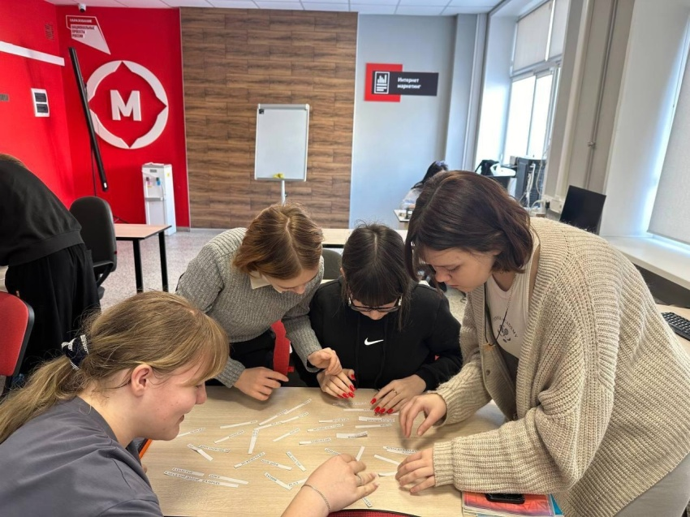
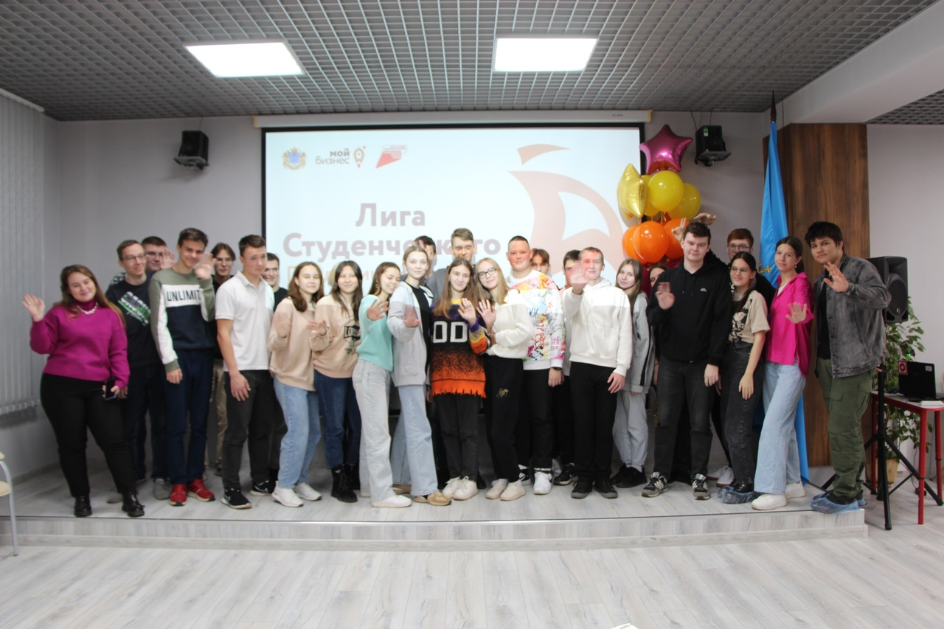
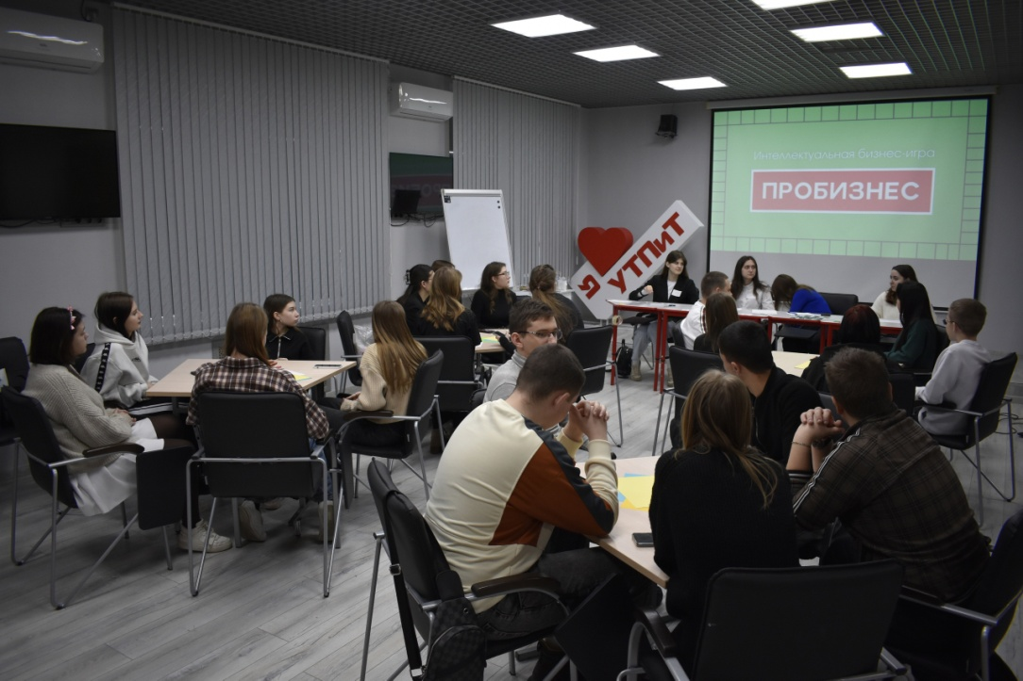
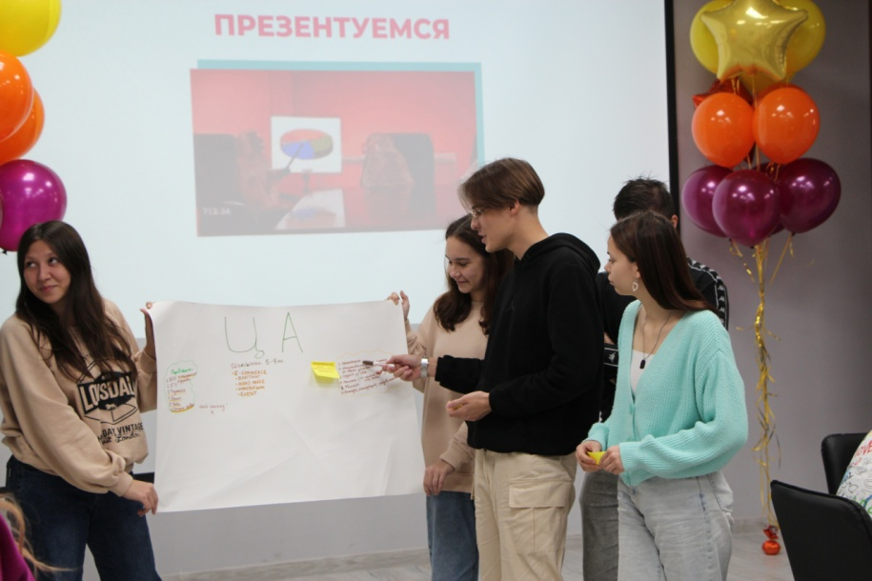
Предпринимательские компетенции
Областной уровень
Городская игра от управления
по делам молодежи г.Ульяновск
Городская интеллектуальная
бизнес-игра
ПРОбизнес
Региональный
проект
Лига
студенческого предпринимате
льства

Slide 13
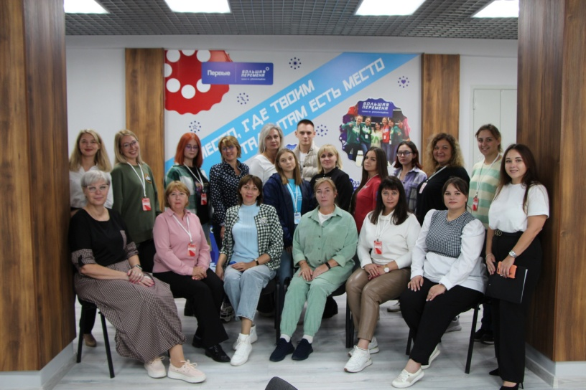
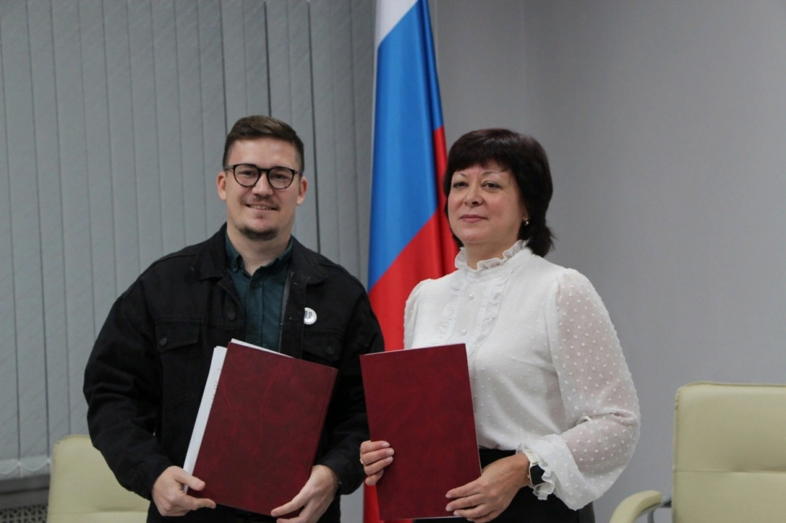
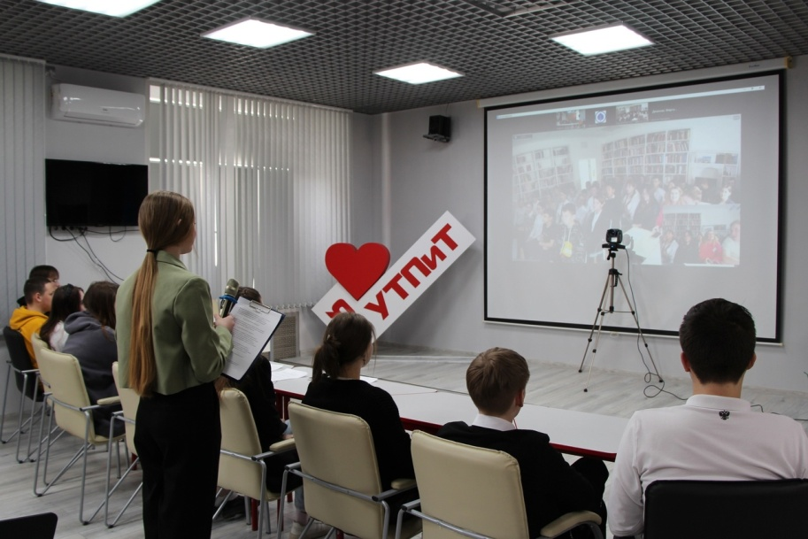
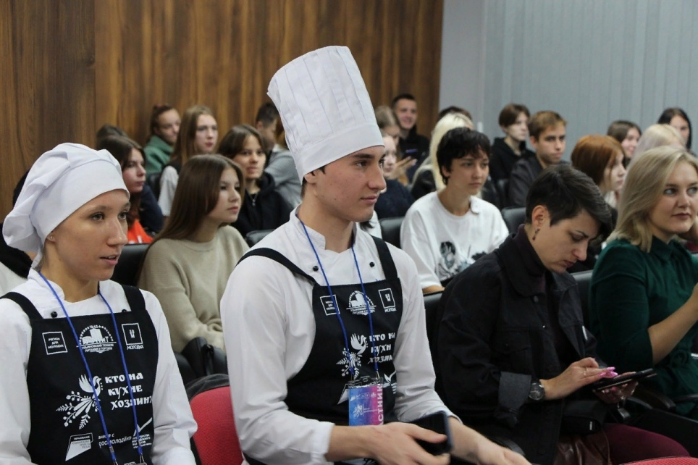
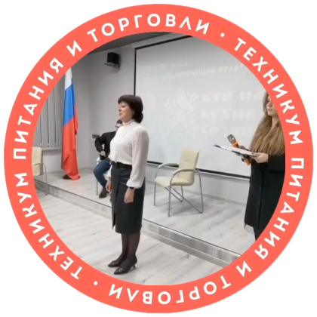
Межрегиональный уровень
Федеральное агентство по делам молодёжи Росмолодёжь, Министерства молодёжного развития Ульяновской области
Дом молодых
Ульяновский техникум питания и торговли
Полуфинал «Большая перемена»
Межрегиональная образовательная площадка 18.09.2023г.
Учебная мотивация
Роль модели студенческого самоуправления в формировании СУМ, мягких компетенций, рефлексивно-самооценочных навыков
Студенты, заместители директоров по УВР, классные руководители, социальные педагоги
Проект-шоу
«Кто на кухне хозяин?»
11-13.10.2023г.
Участники
Команды студентов и наставников г. Казань, г. Чебоксары, г. Йошкар-Ола, г. Ижевск
Телемост
«Мы вместе: Приморье» РСМ г. Находка

Slide 14
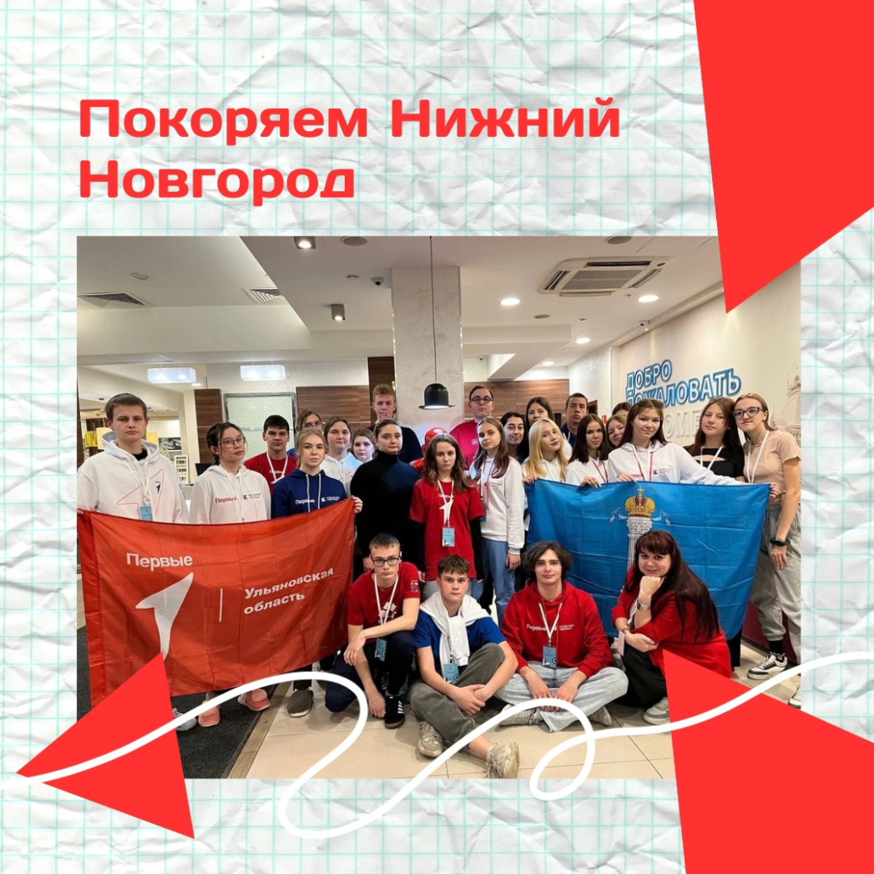
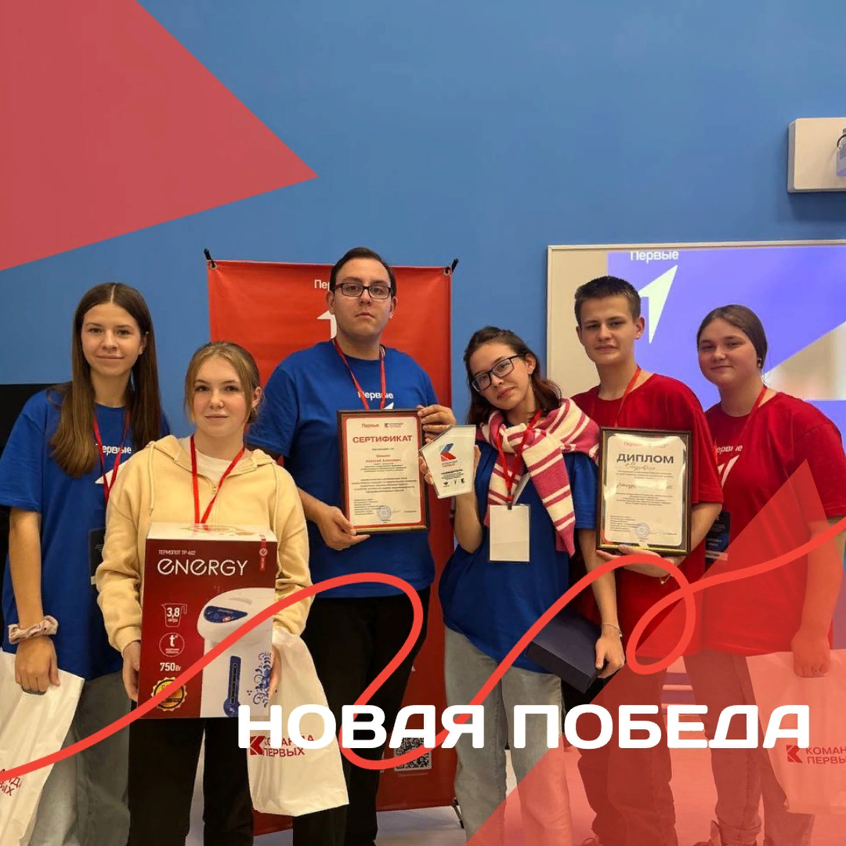
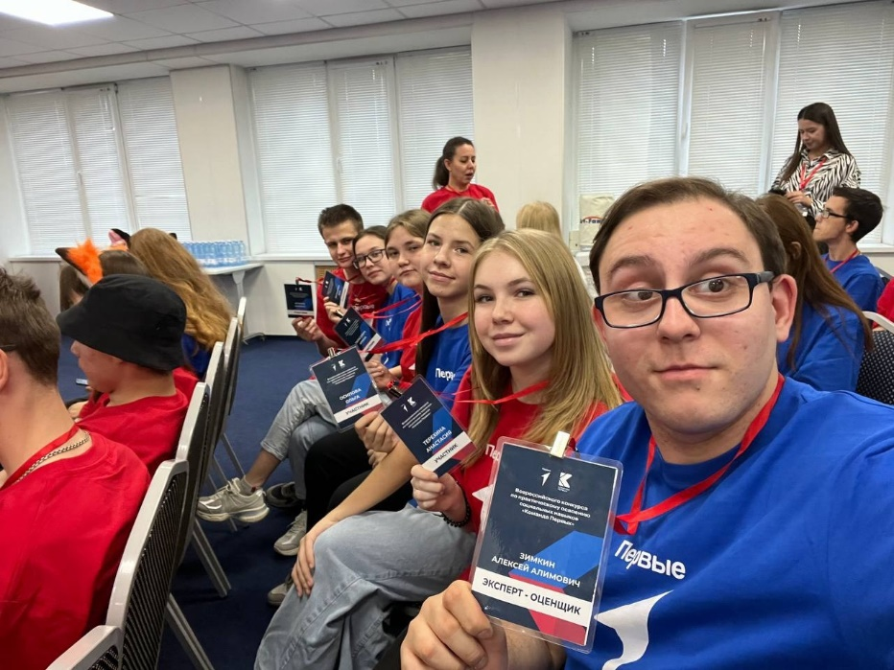
Всероссийский конкурс по освоению социальных навыков «Команда первых»
Всероссийский уровень
Региональный этап
1 место
Номинация
«Эмоциональный интеллект»
Эмоциональный
интеллект
С 19 11. по 23..11 2023
в г. Нижний Новгород
студенты техникума и наставник представляли Ульяновскую область на Всероссийском уровне (компетенция «Креативность»)

Slide 15

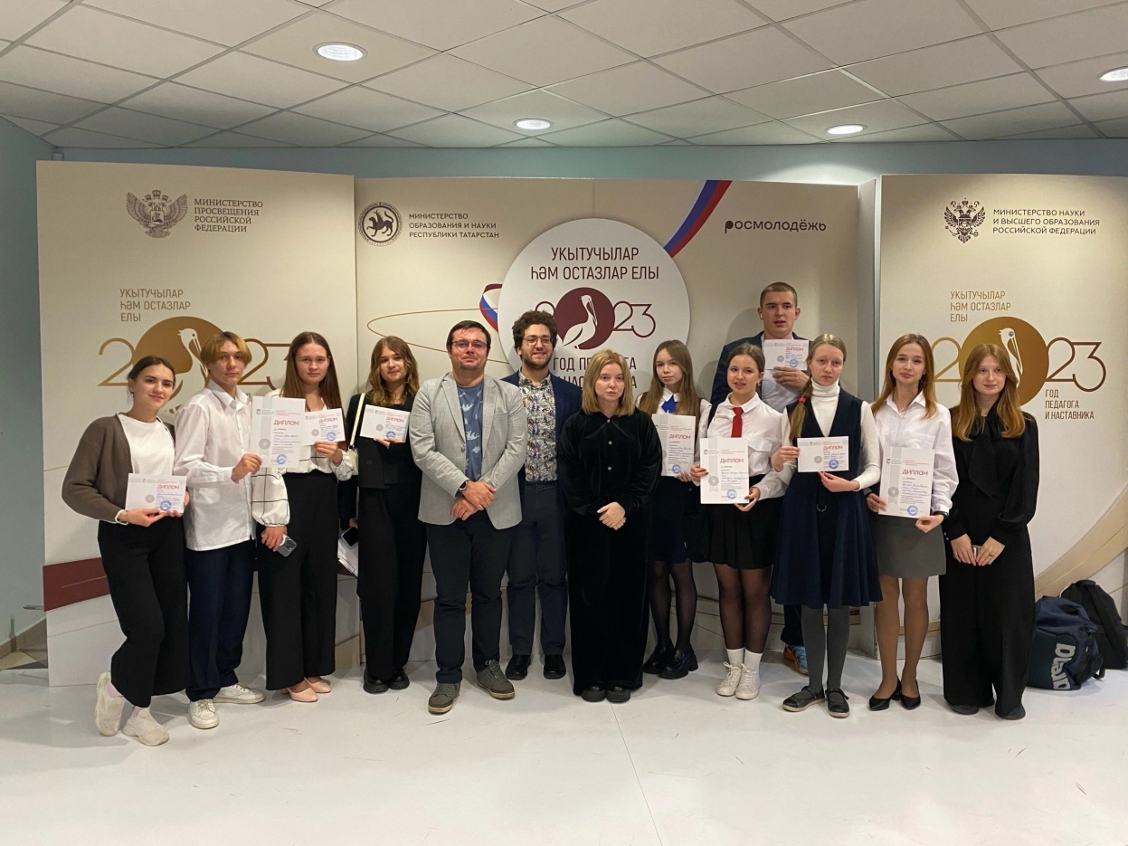
Стажировка с «Food Expo» г. Москва
Всероссийский уровень
Учебная мотивация
Финал VII Всероссийской научной конференции Имени Льва Толстого
г.Казань
Студентка УТПиТ

Slide 16
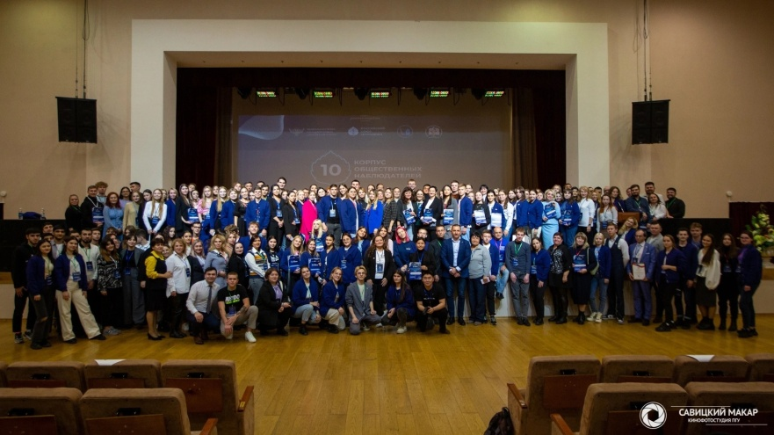
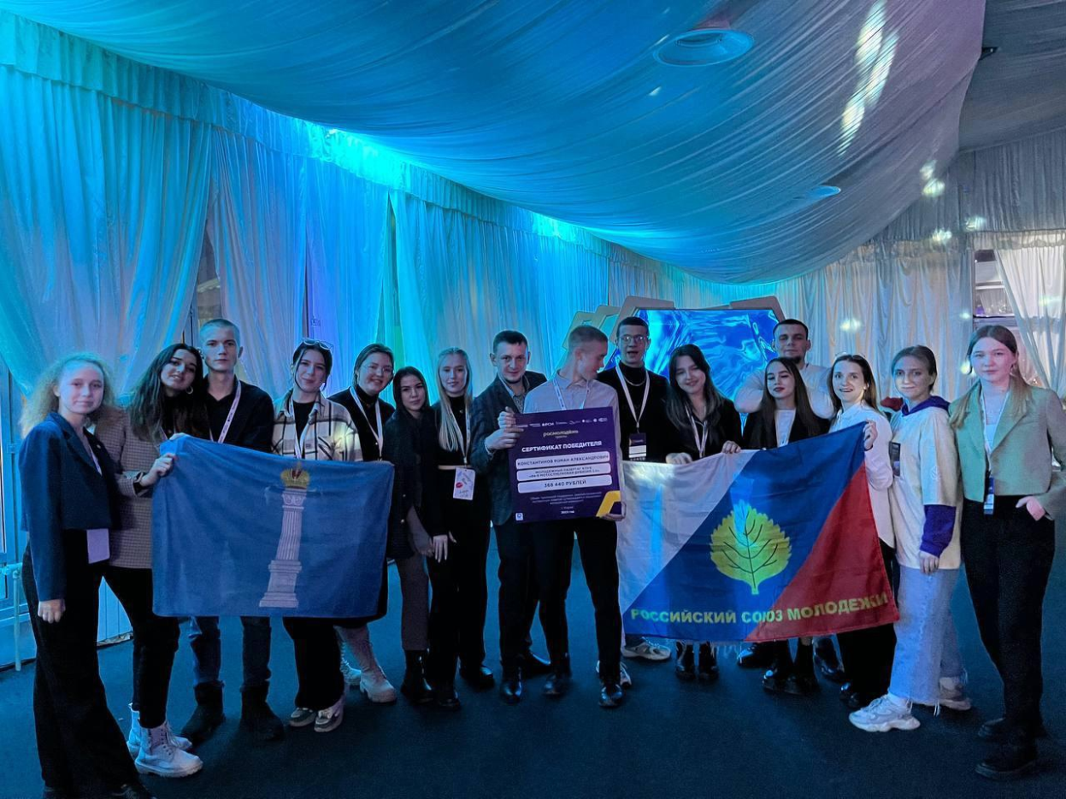
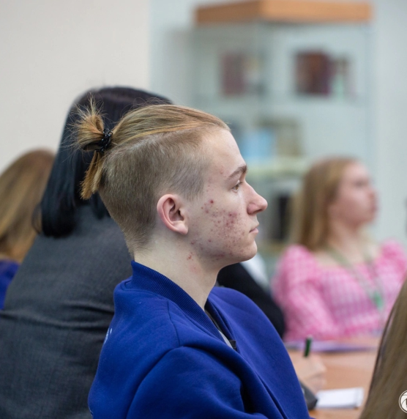
Х Всероссийский итоговый форум волонтеров общественного мониторинга г.Пенза
Межрегиональный , всероссийский уровень
Всероссийский форум «Пространство Развития
г. Киров
Пространство развития | Проект РСМ
Коммуникативные навыки
Активист клуба РСМ
Эмоциональный интеллект
С 13-16 ноября, приняла участие студентка УТПиТ

Slide 17
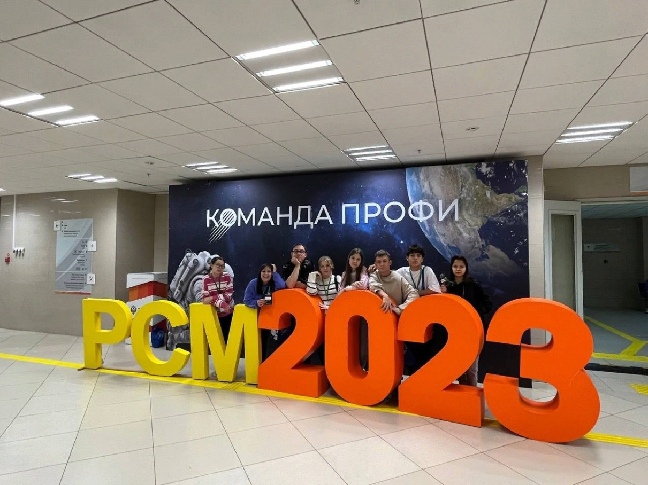
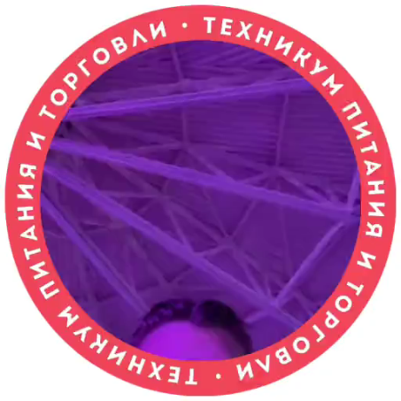
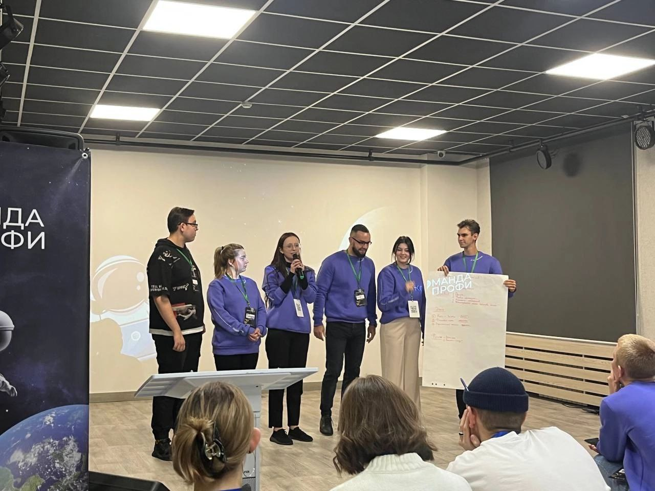
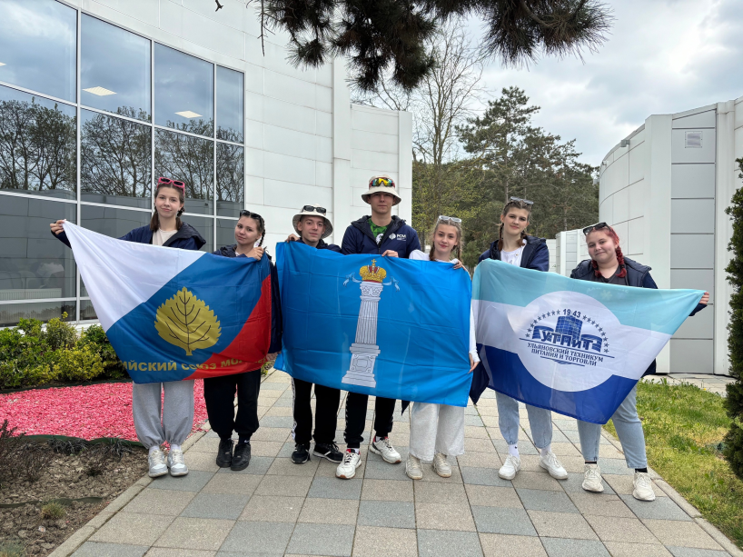
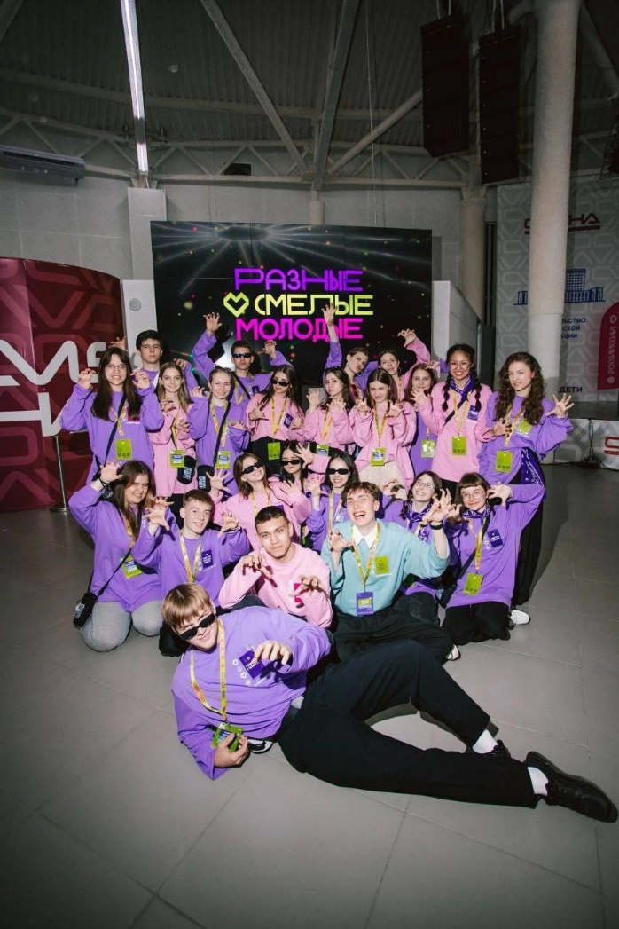
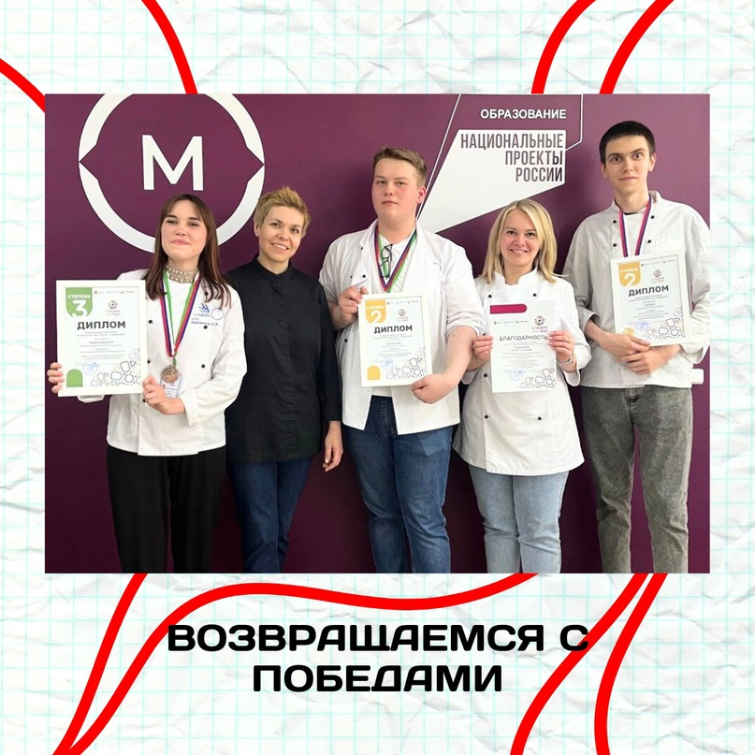
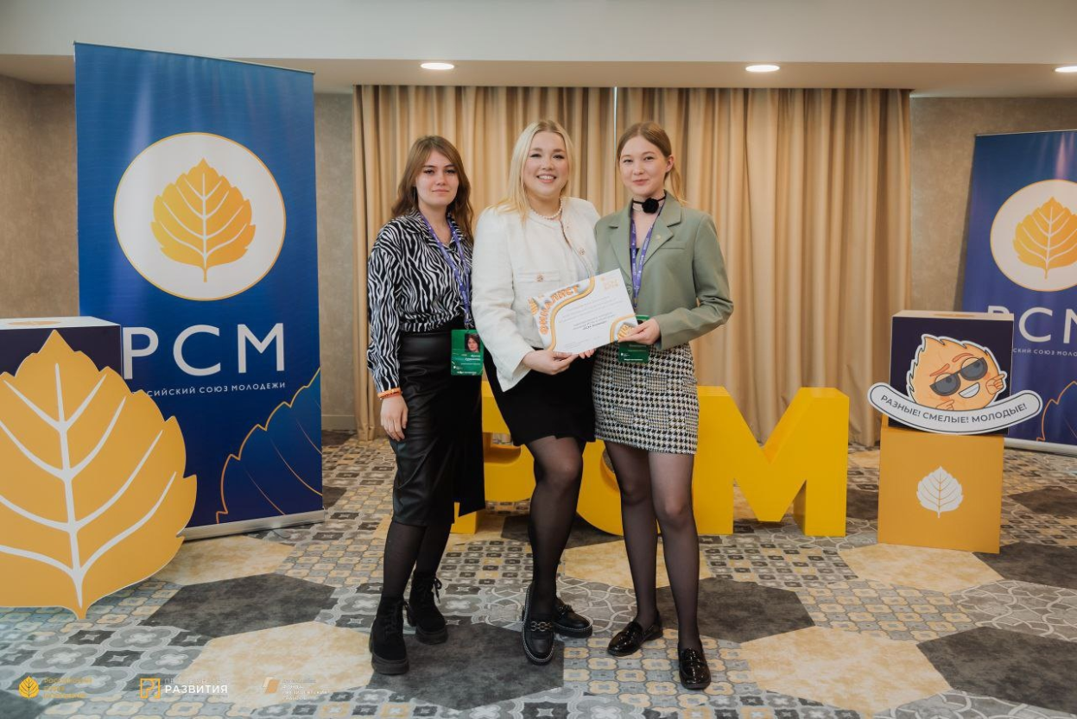
Всероссийский форум студентов и специалистов СПО «Команда ПРОФИ г. Казань 11.10 -15.10.2023г.
Всероссийский уровень
Всероссийский фестиваль «РСМ: Разные. Смелые. Молодые»
Формируем управленческие навыки, совершенствуем работу в команде
Международный фестиваль кондитерского мастерства «Сладкий май»
15 - 17 мая 2024 г. Пенза
среди студентов колледжей и техникумов
Представлено 3 направления: поварское, кондитерское и хлебопечение
Г. Москва с 14 по 17 апреля
Корпоративный конкурс «Команда РСМ»
Заочный и очный этап-3место
34 делегации

Slide 18
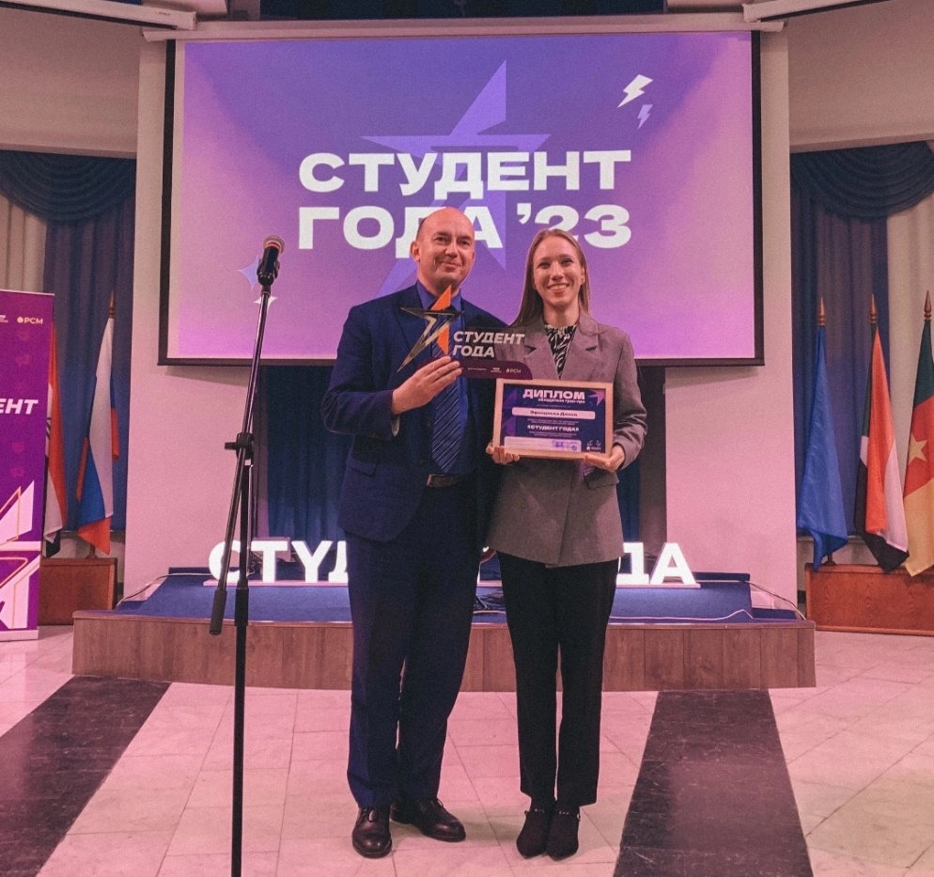
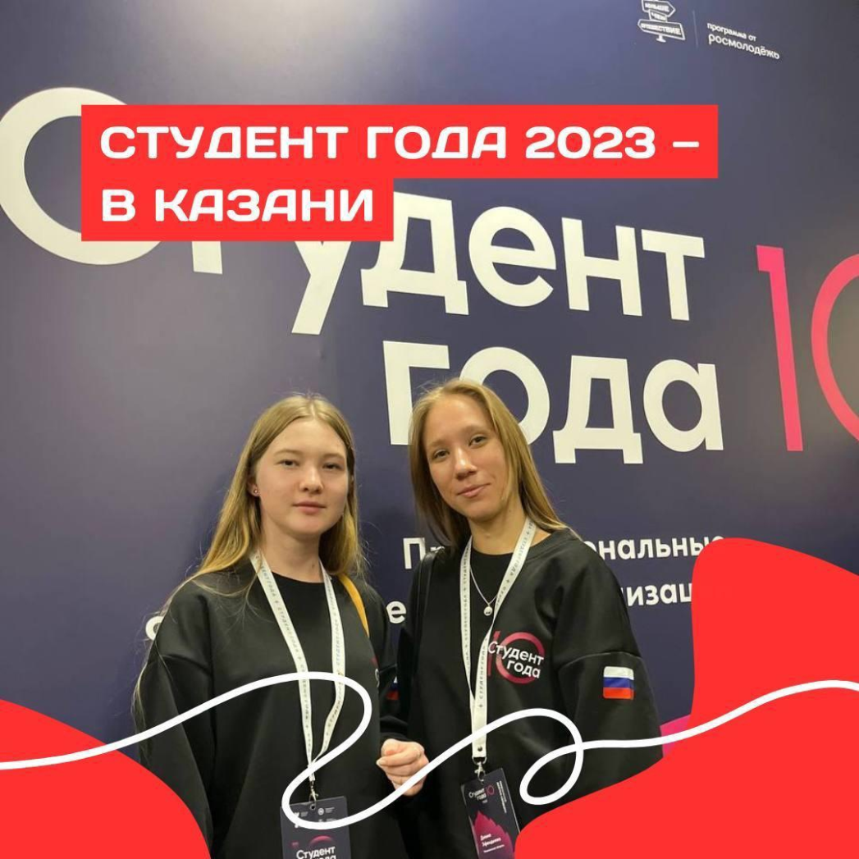
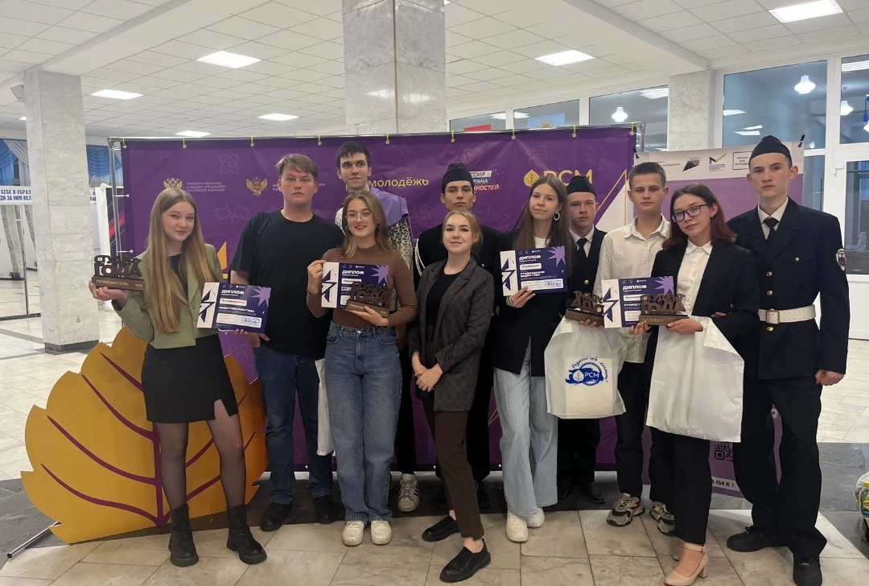
Студент года 2023-2024
Всероссийский уровень
Региональный этап
Всероссийский этап
С 27 11. по 03..12 2023
в г. Казань
студенты техникума и наставник представляли Ульяновскую область на Всероссийском уровне
ГРАН-ПРИ, 1 место
Общественник года
Студенческий клуб года
Профессионал года
Староста года
Студенческое медиа года
Навыки публичного выступления и креативность

Slide 19
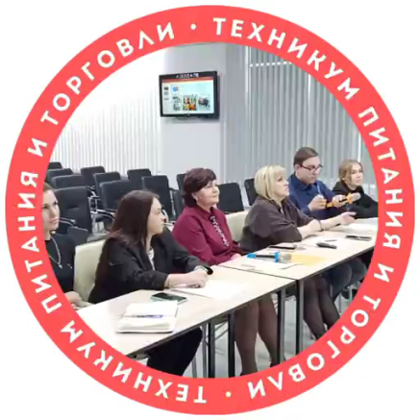
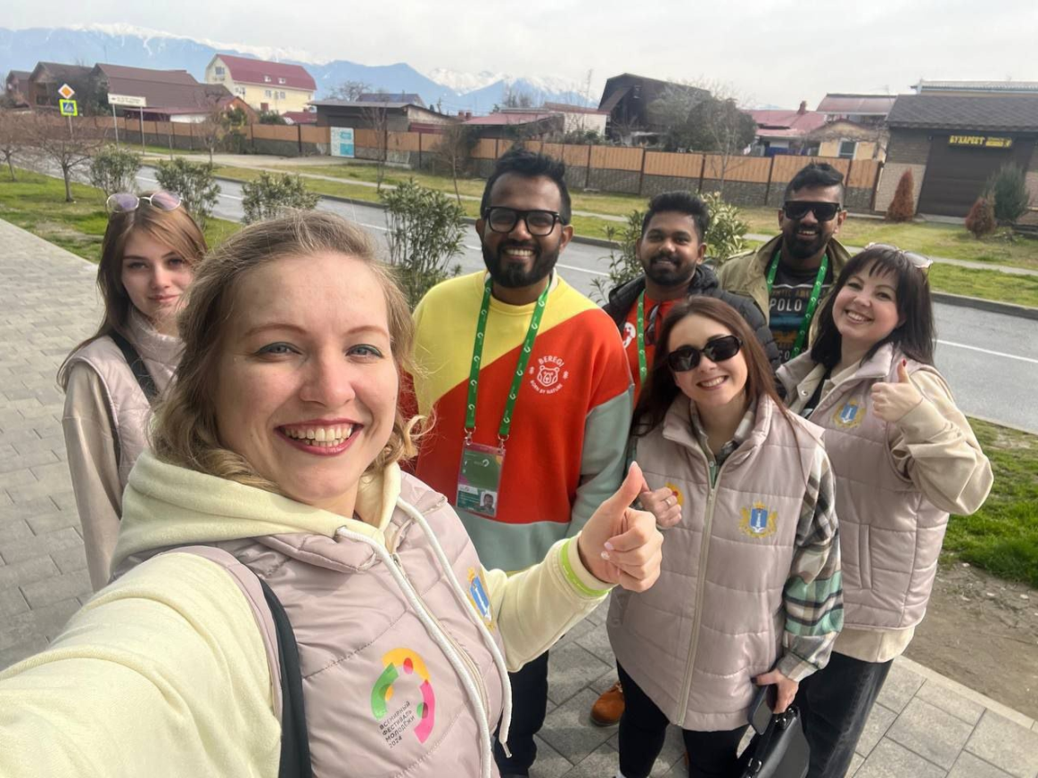
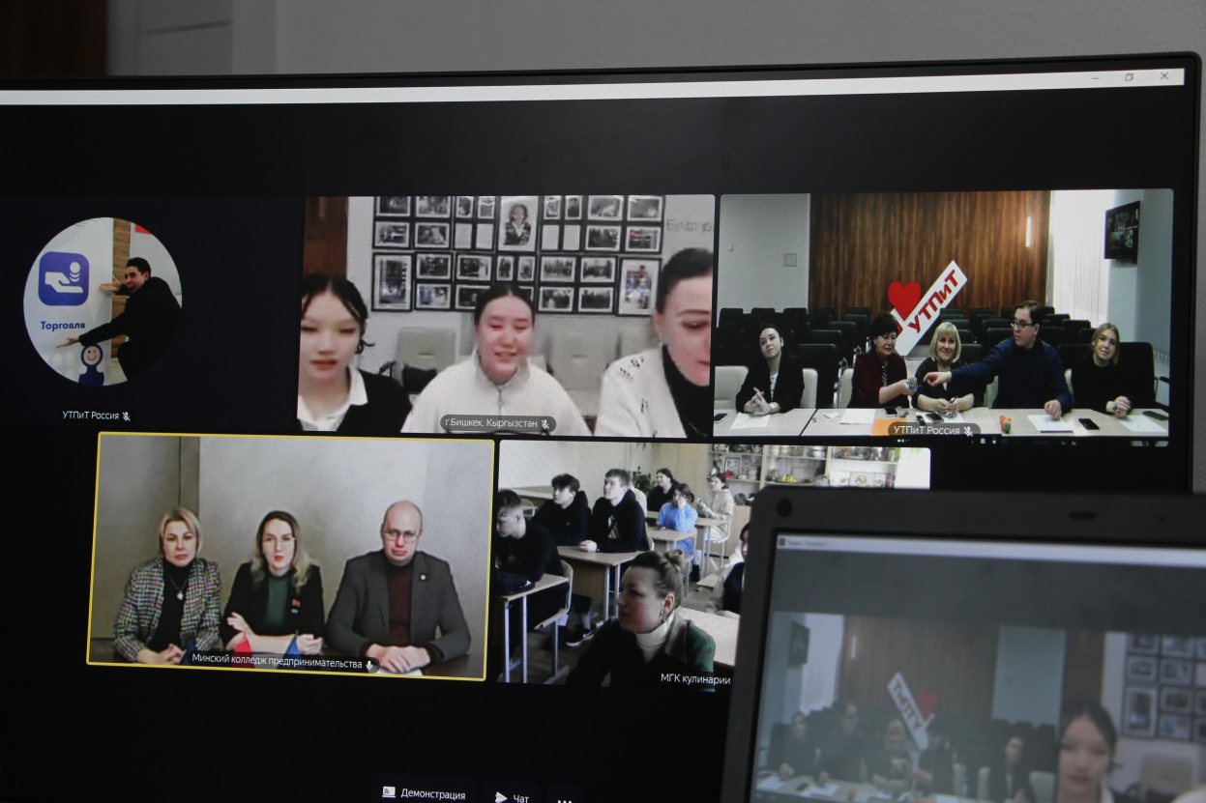
Всемирный фестиваль молодежи г. Сочи
Международный телемост
(Белоруссия, Киргизия)
Бишкекского финансово - экономический техникума им. Токтоналиева
Минский колледж предпринимательства
ВФМ
Студенты УТПиТ прошли региональный, федеральный отбор
Роль модели студенческого самоуправления в формировании СУМ

Slide 20
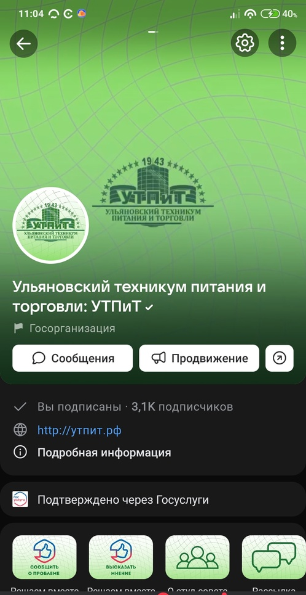


Социальные сети как инструмент транслирования мероприятий и работы НМЦ
ВКонтакте
Телеграм

